Slide 1

MÔN : TIẾNG VIỆT LỚP 3
BÀI ĐỌC 3 : TRONG NẮNG CHIỀU
( 2 tiết)

Slide 2

KHỞI ĐỘNG

Slide 3




Slide 4
KHÁM PHÁ

Slide 5


Thứ Ba ngày 17 tháng 12 năm 2024
TIẾNG VIỆT
BÀI ĐỌC 3: TRONG NẮNG CHIỀU
SGK
TRANG
101

Slide 6

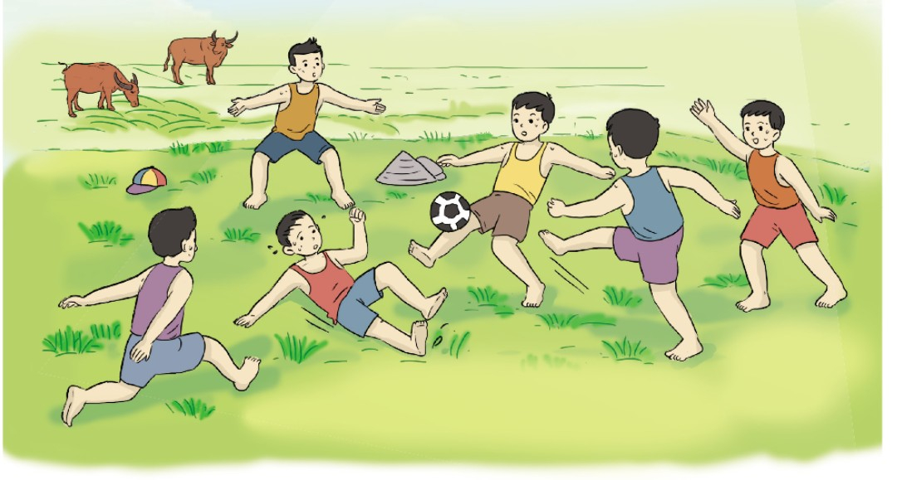
TRONG NẮNG CHIỀU
Ruộng làng vừa gặt xong
Thế là thành sân bóng
Cỏ sân ta vàng óng
Khán giả ngồi lên rơm.
Mũ đặt vào cọc gôn
Xóm trên và xóm dưới
Mười “tên’’chia hai đội
Đen nhẫy tấm lưng trần.
Trọng tài đứng giữa sân
Bụm tay làm cò thổi
Cuồng nhiệt quên bắt lỗi
Reo ầm: ”Sút! Sút đi!“.
Đợt phản công gió lốc
Cú đá xoáy Pê-lê
Thủ môn mồm méo xệch
Đôi bạn cười hê hê.
Đàn cò sà ngọn tre
Trong ráng chiều rực đỏ
Những chú bò no cỏ
Đợi “cầu thủ’’dắt về.
ĐỖ TUYẾT PHƯỢNG

Slide 7

ĐỌC HIỂU

Slide 8

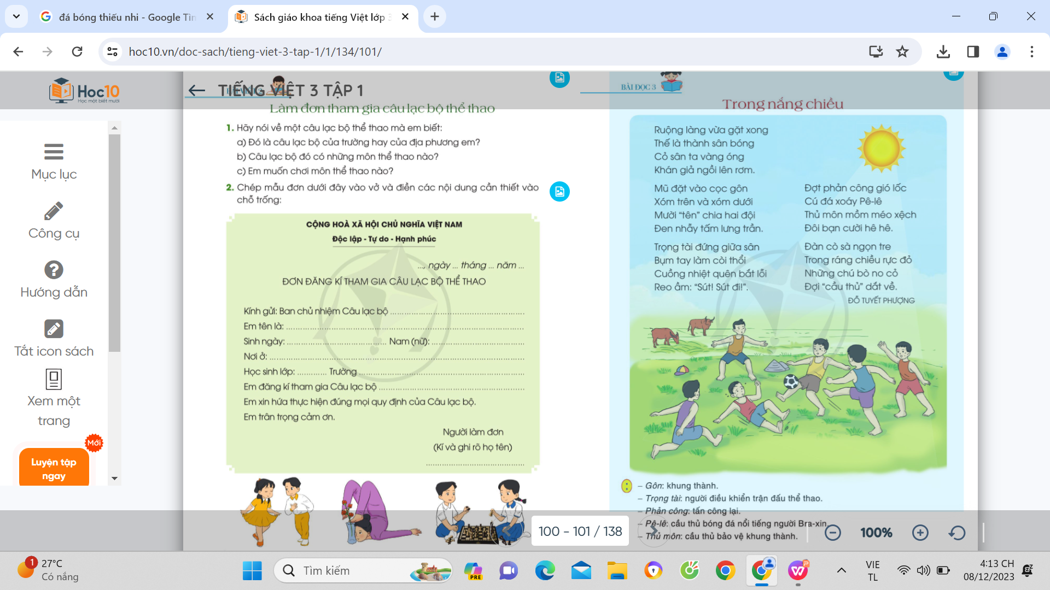
Câu hỏi 1 : Sân bóng của các bạn nhỏ có gì đặc biệt?

Slide 9
Câu hỏi 1 : Sân bóng của các bạn nhỏ có gì đặc biệt?
TRẢ LỜI
- Là ruộng làng vừa gặt xong.
- Sân bóng không có cỏ mà có rơm vàng óng. - Khán giả ngồi lên rơm để cổ vũ.
- Mũ đặt cọc gôn.

Slide 10

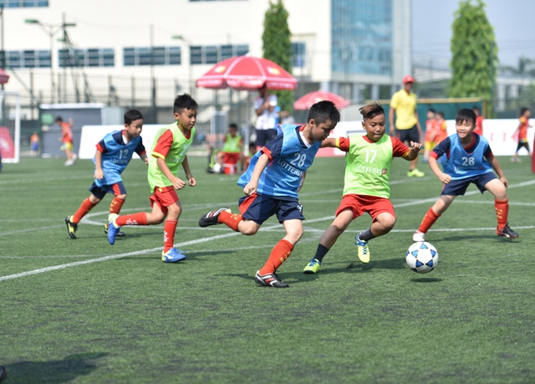
Sân bóng bình thường
Sân bóng
của các bạn nhỏ

Slide 11
Câu hỏi 2 : Những chi tiết nào cho thấy trận đấu diễn ra sôi nổi?
TRẢ LỜI
Nhóm 2
Các cầu thủ cởi trần đá bóng.
Trọng tài bụm tay làm còi thổi. Cùngkhán giả cổ vũ cuồng nhiệt, quên bắt lỗi.
- Các cầu thủ phản công nhanh như gió lốc, đá xoáy ghi bàn.
Đôi bạn cười hê hê.

Slide 12
Câu hỏi 3: Em hiểu thế nào về câu thơ “Đợt phản công gió lốc/ Cú đá xoáy Pê-lê”?
-Tác giả so sánh đợt phản công của đội bóng nhanh như cơn gió lốc, Cầu thủ có cú đá xoáy rất kỹ thuật, giống như cầu thủ đá bóng nổi tiếng thế giới Pê-lê.

Slide 13
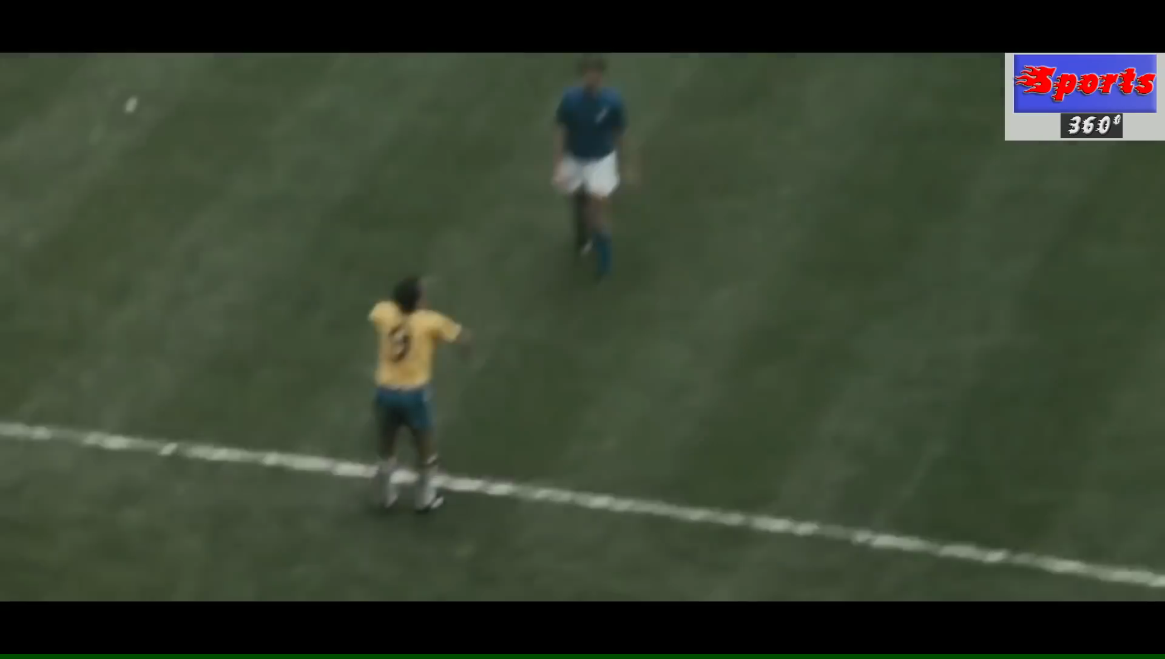
Video : Cầu thủ Pélé

Slide 14
Câu hỏi 3: Em hiểu thế nào về câu thơ “Đợt phản công gió lốc/ Cú đá xoáy Pê-lê”?
-Tác giả so sánh đợt phản công của đội bóng nhanh như cơn gió lốc, Cầu thủ có cú đá xoáy rất kỹ thuật, giống như cầu thủ đá bóng nổi tiếng thế giới Pê-lê.

Slide 15

Câu hỏi 4: Khung cảnh đồng quê thanh bình được miêu tả qua những hình ảnh nào?
Nhóm 4

Slide 16

TRÒ CHƠI ĐÓNG VAI

Slide 17

Câu hỏi 4: Khung cảnh đồng quê thanh bình được miêu tả qua những hình ảnh nào?
Đàn cò sà ngọn tre
Trong ráng chiều rực đỏ
Những chú bò no cỏ
Đợi “cầu thủ”dắt về.

Slide 18

Nội dung bài học
Miêu tả cảnh các bạn nhỏ nông thôn chơi thể thao trên đồng ruộng. Cảm nhận được niềm vui của các bạn nhỏ và vẻ đẹp của nông thôn thanh bình.

Slide 19


Slide 20
1. Tìm một câu khiến trong bài thơ.
Sút! Sút đi!

Slide 21

Luyện tập
2. Đặt một câu khiến.
a
Để cổ vũ cầu thủ trên sân.
b
Để gọi bạn truyền bóng cho mình.
c
Để nhắc thủ môn đừng bỏ trống khung thành.

Slide 22




2. Đặt câu khiến.
a) Để cổ vũ cầu thủ trên sân
-Cố lên !
-Sút đi !
-Hãy phản công lên !
- b) Để gọi bạn truyền bóng cho mình.
.
-Hãy chuyền bóng cho mình !
-Chuyền bóng cho tớ !
-Cậu chuyền bóng cho tớ !
c) Để nhắc thủ môn đừng bỏ trống khung thành.
-Hãy bảo vệ khung thành !
-Đừng đứng lên cao như thế !
-Hãy giữ chặt khung thành !

Slide 23

VẬN DỤNG

Slide 24

TRÒ CHƠI
AI NHANH , AI ĐÚNG ?
Những từ nào sau đây chỉ môn bóng đá?

Slide 25
Luật chơi:
- Lớp có 3 đội chơi, mỗi đội cử 5 bạn tham gia.
Mỗi đội có một chiếc giỏ, trong đó đựng 12 từ.

Slide 26




Trọng tài
Cọc gôn
Chú bò
Đá xoáy
đồng ruộng
Bụm tay
sút
Đàn cò
Phản công
Sân bóng

Slide 27
Luật chơi:
- Lớp có 3 đội chơi, mỗi đội cử 5 bạn tham gia.
Mỗi đội có một chiếc giỏ, trong đó đựng 12 từ.
Từng thành viên của đội lần lượt nối tiếp chọn từ chỉ môn bóng đá sau đó dán lên bảng.
Thời gian thực hiện : 02 phút
Đội nào dán được nhiều từ đúng và nhanh hơn sẽ dành chiến thắng.

Slide 28
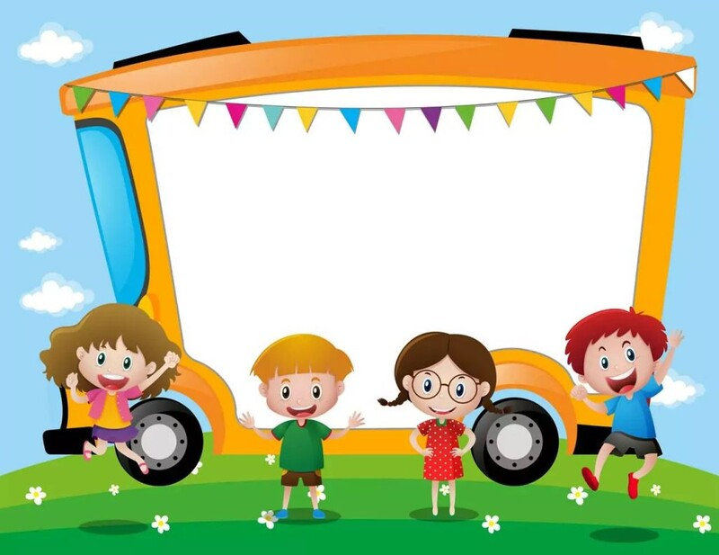
Dặn dò.
1. ………………
2. …………………

Slide 29

XIN CHÂN THÀNH CẢM ƠN CÁC QUÝ THẦY CÔ
VÀ CÁC EM HỌC SINH !

Slide 30

Luyện đọc

Slide 32


Slide 33


